Slide 1
Государственное бюджетное дошкольное образовательное учреждение детский сад № 45 общеразвивающего вида с деятельностью по познавательно-речевому развитию детей Фрунзенского района Санкт-Петербурга.
Конспект совместной деятельности с детьми II группы раннего возраста
«Идет коза рогатая».
Воспитатель группы «Гномики»:
Макеева Зинаида Михайловна
Санкт – Петербург
2013г.

Slide 2
Цель: знакомить детей раннего возраста с русским народным творчеством (сказки, потешки, игры).
Задачи:
Закрепить знание потешки «Идет коза рогатая»;
Обогатить эмоциональное, речевое и двигательное развитие детей;
Обогащение образного восприятия детей при помощи игровых приемов. Оборудование: Домик козы, пальчиковый театр «Волк и семеро козлят».

Slide 3
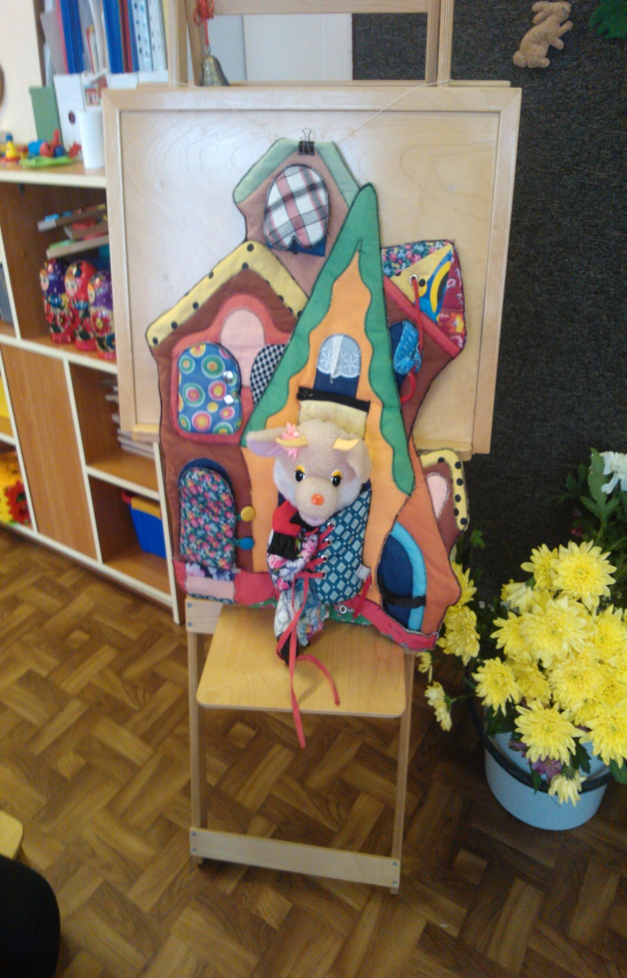
Последовательность работы
Воспитатель:
- Ребята посмотрите что это за теремок стоит?
Чей это домик? Давайте пойдем посмотрим.
(Воспитатель и дети идут в лес по тропинке
под музыку «Большие ноги, идут по дорожке…»
и подходят к теремку)
Большие ноги
Шагали по дороге:
ТОП, ТОП, ТОП!
Маленькие ножки
Бежали по дорожке:
Топ – топ – топ – топ – топ!
Воспитатель:
Кто в теремочке живёт? (Дети подходят к теремку, стучат)
Кто в невысоком живёт?
Коза из домика:
Я коза – рогатая. А Вы, кто?
Дети с помощью воспитателя:
- А мы малые ребятки.

Slide 4
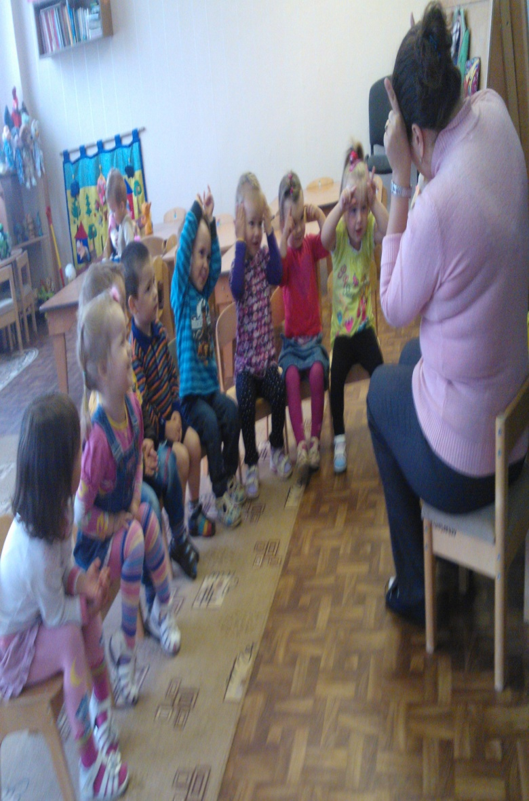
Коза: Здравствуйте, ребятушки!
Дети: Здравствуй, коза!
Воспитатель:
- Мы, ребятушки-козлятушки. Пусти нас к себе жить.
Коза:
- А расскажите про меня потешку?
Дети вместе с воспитателем:
-Идет коза рогатая,
Идет коза бодатая,
За малыми ребятами.
Ножками топ-топ,
Глазками хлоп-хлоп.
Кто кашу не ест?
Молоко не пьет?
Забодает, забодает, забодает!

Slide 5
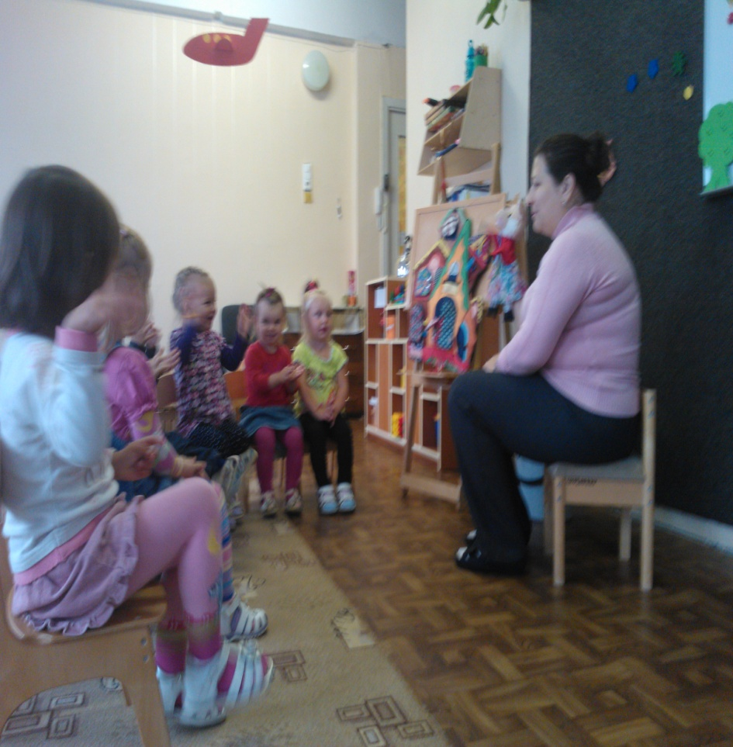
Коза: Ой, какие молодцы знаете потешку про меня.
Заходите, детки, в теремок.
(Дети подходят. Коза начинает плакать.)
Воспитатель: -- Козочка, что случилось?
Коза: Козлятки меня не слушались, волку дверь открыли, он их и съел.
Воспитатель: - Не расстраивайся козочка, мы будем твоими детками.
Коза: А вы умеете слушаться, помогать маме и дружно играть с другими козлятками? Я не буду бодаться, а пойду в лес за травкой, а вы козлятки крепко-накрепко дверь заприте и никому не отпирайте, пока я вам вот такую песенку не спою:
Козлятушки, ребятушки, отомкнитесь, отопритесь!
Ваша мать пришла, молочка принесла.
(Коза уходит в лес. Воспитатель предлагает детям
сделать для мамы-козы сюрприз-испечь пирожки).
Дети пекут пирожки под песенку «Пирожки».
Я пеку, пеку, пеку
Деткам всем по пирожку,
А для милой мамочки
Испеку два пряничка.
Кушай, кушай мамочка
Вкусные два пряничка,
А ребяток позову
Пирожками угощу.

Slide 6
Воспитатель: Пирожки мы для мамочки-козы испекли,
а теперь давайте сделаем зарядку, чтобы быть быстрыми и ловкими,
и ни какого волка нам не испугаться.
Физминутка:
Давайте козлики попрыгают, попрыгают, попрыгают
И ножками подрыгают, подрыгают, подрыгают,
И ручками похлопают, похлопают, похлопают,
И ножками потопают, потопают, потопают
На зелёный лужок сядут, травку покушают,
Осторожно слушают, не идёт ли волк?
(Появляется волк и крадётся к избушке, стучит и поёт песенку козы толстым голосом)
Вы, детушки, вы батюшки, отопритесь, отворитесь,
Ваша мать пришла, молочка принесла.
Дети: Не откроем тебе дверь волк. Не такую мама-коза песенку поёт и голос у тебя толстый, не мамин.
(Волк уходит. Коза возвращается из леса и поёт песенку)
Козлятушки - ребятушки отомкнитесь, отопритесь!
Ваша мать пришла, молочка принесла.
(Дети узнают голос козы, открывают ей дверь и рассказывают, что приходил волк, но ребята были послушными и дверь волку
не открыли. Коза хвалит козляток)
Воспитатель: Скажите, ребята, как нужно поступать, если к вам в дом
постучал чужой?
Дети:(с небольшой помощью воспитателя.) Никому нельзя
открывать дверь!
(Коза угощает козляток сладостями.)

